Slide 1
RCS Phylosophy
Think about how to use hardware flexibility for gaining improvements

Slide 2
Computation Flow – Design Flow

Slide 3
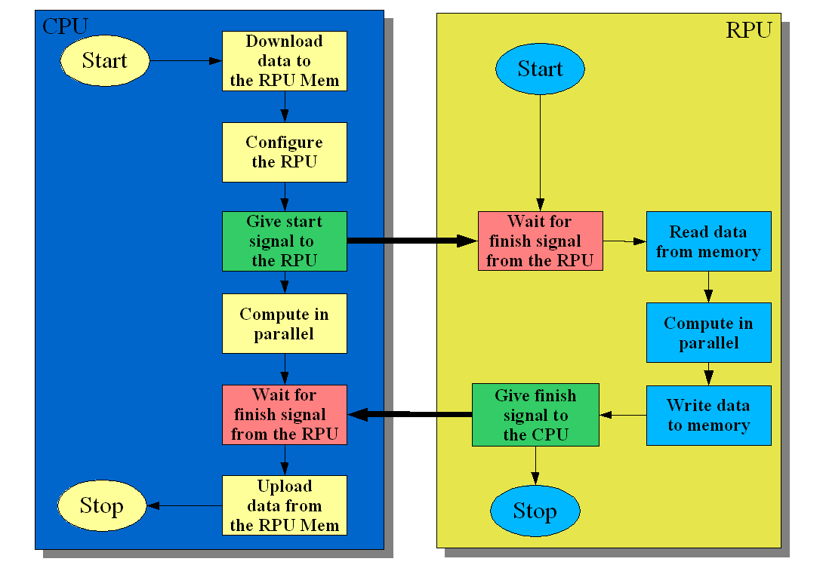
Computation Flow
CPU
For both run-time and compile-time
Wait for
start signal
from CPU

Slide 4
Computation flow
If many reconfigurations
→ Reiteration
Blocking access for the memory access between two devices
Wait for
start signal
from CPU

Slide 5
Computation flow
Devices with one or more hard-macro processors:
Xilinx Virtex II-Pro up
Intel Cyclone V and Arria V
Complete system in one device
Reconfiguration process can be:
Full: The complete device have to be reconfigured.
Partial: Only part of the device is configured while the rest keeps running.
Wait for
start signal
from CPU

Slide 6
RTR Challenges
task 2
Management of Reconf. Device:
Usually as a part of the OS running on a processor
Scheduler
Decides when a task must be executed
Tasks as modules in a database
Characterized by (bbox, run time)
Placer
Temporal placement: management of tasks considering their run time
Allocates a set of resources for the task.
If cannot find a site, task is rejected
Challenges:
Fragmentation
Communication between new/old tasks
task 1
task N
Services
Task Request
Module Database
Scheduler
M1
M4
M2
M3
Placer
O.S.
T₂
T₁
T_{N}
Reconfigurable Device

Slide 7
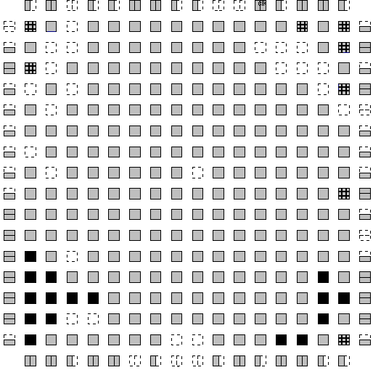
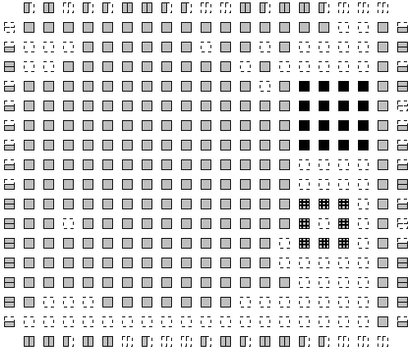
Firm vs. Soft Modules
Placement of soft modules
Placement of firm modules

Slide 8
Computation flow
task 2
RTR with full reconfiguration devices
Function to be downloaded at run-time are developed and stored in a database.
No geometrical constraints are required for the function.
task 1
task N
Services
Task Request
Module Database
Scheduler
M1
M4
M2
M3
Placer
O.S.
T₂
T₂
T₂
T₂
T₆
T_{N}
T_{N}
T_{N}
T_{N}
T₁
T₁
T₁
T₆
T₉
Reconfigurable Device
Reconfigurable Device
Reconfigurable Device
Reconfigurable Device

Slide 9
Computation flow
RTR with partial reconfiguration capabilities
Modules represented as rectangular boxes, are pre-computed and stored in a data base.
With relocation, each module is assigned to a position on the device at run-time.
task 2
task 1
task N
Services
Task Request
Module Database
Scheduler
M1
M4
M2
M3
Placer
O.S.
T₂
T₁
T_{N}
Reconfigurable Device

Slide 10
Design Flow

Slide 11
Hardware/Software Partitioning
Implementation of a reconfigurable system:
A hardware/software co-design process:
Software part: (code-segment to be executed on the processor)
Development in a software language with common tools
Hardware part: (to be executed on the RD)
Development in HDL
Interface:
HDL or system-level languages
Interface
Software
C, C++, Java
etc ...
Hardware
VHDL, Verilog
HandelC, etc..

Slide 12
Hardware Design Flow

Slide 13
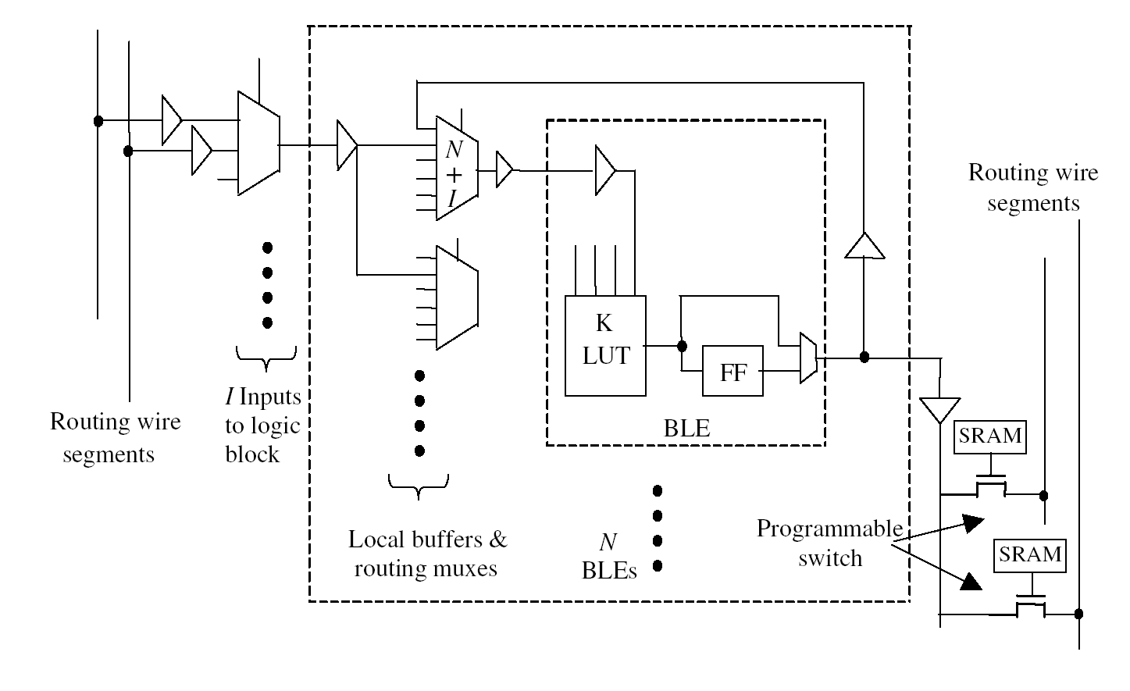
FPGA Architecture
FPGA architecture from CAD tools’ point of view:
N BLE’s (Basic Logic Element)
K-LUT: k-input LUT
I inputs, N outputs
Inputs and outputs fully connected to the inputs of each LUT through MUXes

Slide 14
Design Flow for H/w Part
Almost the same for all digital circuit design
Synthesis
Different particularly in technology mapping
LUT-technology mapping
Specific to target technology (device)
Design Entry
Simulation
Synthesis
Simulation
Place & Route
Simulation
Configuration Bitstream

Slide 15
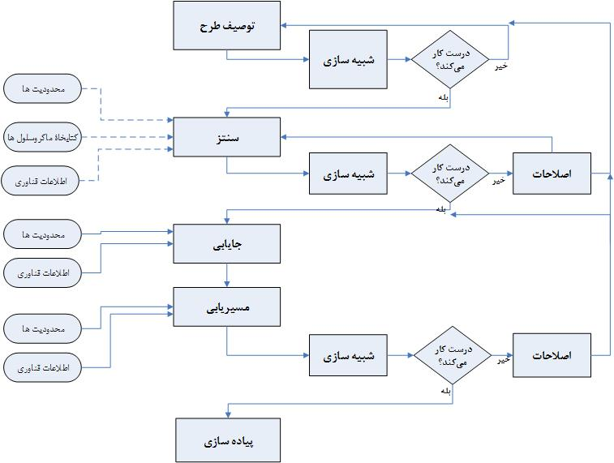
طراحی و درستی‌سنجی درون تراشه

Slide 16
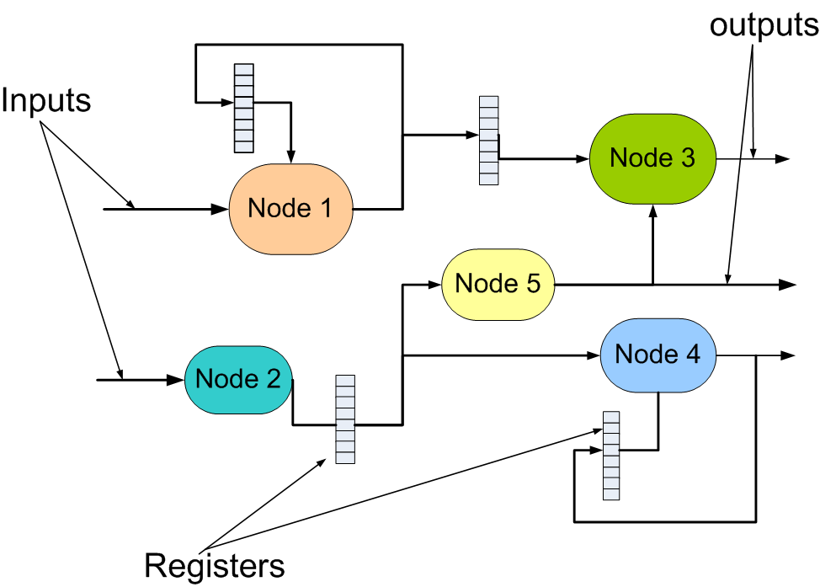
طراحی و درستی‌سنجی درون تراشه
توصیف طرح:
سطح انتقال ثبات:
کمیتة استاندارد VHDL: «سطحی از توصیف طرح دیجیتال که در آن رفتار کلاک‌دار طرح برحسب انتقال داده‌ها بین عناصر حافظه در مدارهای ترتیبی و مدارهای ترکیبی، که می‌توانند نمایندة هر مدار منطقی محاسباتی یا منطقی باشند، بیان می‌شود»

Slide 17
RTL Specification
انتقال ثبات (Register-Transfer Level) RTL:
مسیر داده
ثبات‌ها
مدارهای ترکیبی
منابع ارتباط دهنده‌ بین آنها
گذرگاه
مالتی‌پلکسر
سیم
...
کنترل‌کننده (مسیر کنترل)
ماشین حالت متناهی FSM

Slide 18
طراحی و درستی‌سنجی درون تراشه
توصیف طرح:
سطح انتقال ثبات:
ترکیبی
process (A, B, C, D) begin if (A = "1101") then OUTPUT <= A; elsif (C = "0110") then OUTPUT <= B; else OUTPUT <= D; end if; end process;

Slide 19
طراحی و درستی‌سنجی درون تراشه
توصیف طرح:
سطح انتقال ثبات:
توصیف ثبات
process (CLK, RST) begin if (RST = ’1’) then
Q <= ’0’;
elsif (CLK`event and CLK= ’1’) Q <= D;
end if; end process;

Slide 20
طراحی و درستی‌سنجی درون تراشه
توصیف طرح:
سطح انتقال ثبات:
توصیف مرکب مدار ترکیبی و ثبات
process (CLK, RST) begin if (RST = ’1’) then
STATE <= ST1;
elsif (CLK`event and CLK= ’1’) case STATE is
when ST1 => STATE <= ST2;
when ST2 => STATE <= ST3;
when ST3 => STATE <= ST1;
end case;
end if;
end process;

Slide 21
توصیف ماشین حالت متناهی
entity FSM is
port(
CLK : in ...
RESET : in ...
INPUTS : in ...
OUTPUTS : out ...);
end FSM;
FSM:

Slide 22
توصیف ماشین حالت متناهی
architecture arch ...
type STATE_TYPE is (RST_ST, ST1, ...);
signal CUR_STATE, NEXT_STATE : STATE_TYPE;
begin
process(CLK)
begin
if rising_edge(CLK) then
if RESET = '1' then
CUR_STATE <= RST_ST;
else
CUR_STATE <= NEXT_STATE;
end if;
end if;
end process;
FSM: بخش ثبات‌ها
تعداد FFها:
بستگی به تعداد حالت‌ها
بستگی به نوع کدگذاری
RESET
RST_ST
ST1
ST2

Slide 23
توصیف ماشین حالت متناهی
FSM: بخش تعیین حالت بعدی
process(CUR_STATE, INPUTS)
begin
case CUR_STATE is
when RST_ST =>
if (INPUTS = ...) then
NEXT_STATE <= ...
else
NEXT_STATE <= ...;
end if;
when ST1 =>
if (INPUTS = ...)
NEXT_STATE <= ...;
else
NEXT_STATE <= ...;
end if;
when ...
end case;
...
end process;
11/010
RESET
RST_ST
01/111
ST1
ST2

Slide 24
توصیف ماشین حالت متناهی
FSM: بخش تعیین خروجی
process(CUR_STATE)
begin
توصیف مدار ترکیبی و تولید خروجی‌ها در OUTPUTS
end process;
11/010
RESET
RST_ST
میلی یا مور؟
01/111
ST1
ST2

Slide 25
توصیف ماشین حالت متناهی
FSM: بخش تعیین خروجی
process(CUR_STATE)
begin
توصیف مدار ترکیبی و تولید خروجی‌ها در OUTPUTS
end process;
11/010
RESET
RST_ST
میلی یا مور؟
میلی چطور؟
01/111
ST1
ST2
process(CUR_STATE, INPUTS)
begin
توصیف مدار ترکیبی و تولید خروجی‌ها در OUTPUTS
end process;

Slide 26
سطوح تجرید
سنتز:
تبدیل توصیف طرح از یک سطح تجرید به سطح پایین تر
با جزئیات بیشتر
High-Level Synthesis
Logic Synthesis
Place & Route (Layout Synthesis)

Slide 27
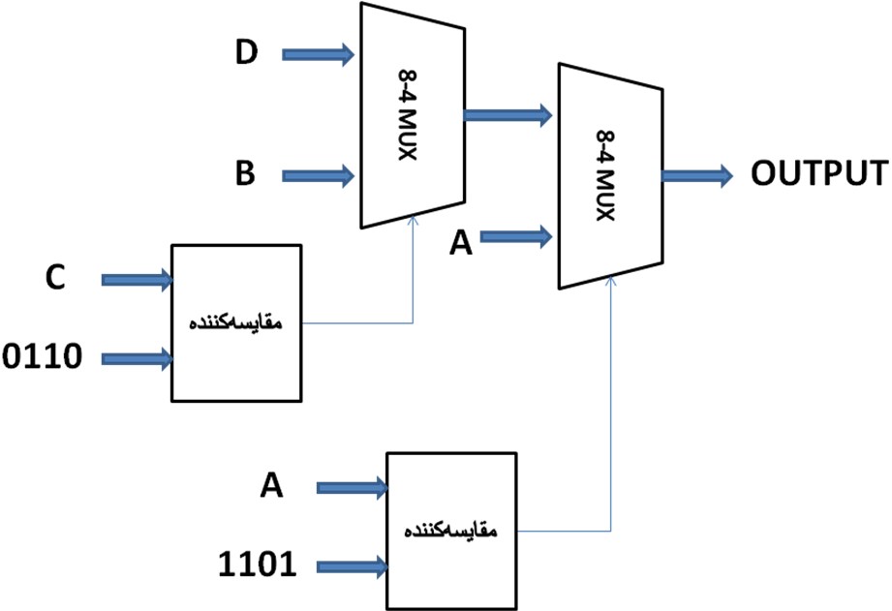
سنتز
process (A, B, C, D)
begin
if (A = "1101") then
OUTPUT <= A;
elsif (C = "0110") then
OUTPUT <= B;
else
OUTPUT <= D;
end if;
end process;
مراحل سنتز:
به دست آوردن مدار بر حسب بلوک‌ها
تبدیل به معادلات بولین و تعدادی بلوک مشخص (ضرب)
بهینه‌سازی مستقل از فناوری
نگاشت فناوری (تبدیل به منابع سخت‌افزاری موجود)
LUT، ضرب‌کننده، ...
بهینه‌سازی وابسته به فناوری

Slide 28
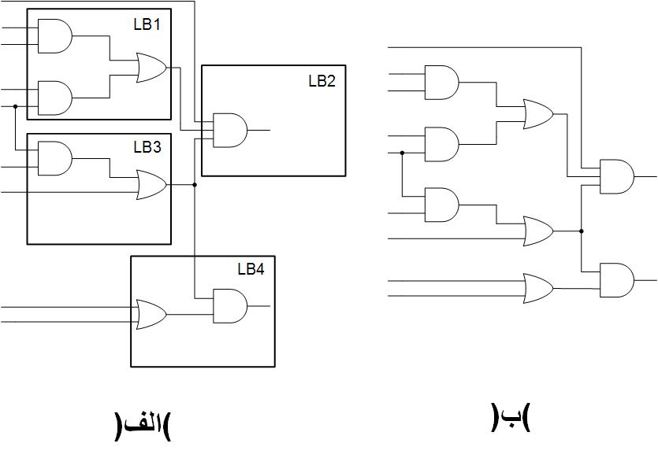
سنتز و نگاشت فناوری
خروجی سنتز:
نت لیست مدار بر حسب اجزای موجود در تراشه
چه اجزایی و نحوة اتصال آنها (به هم و به پورت‌ها)

Slide 29
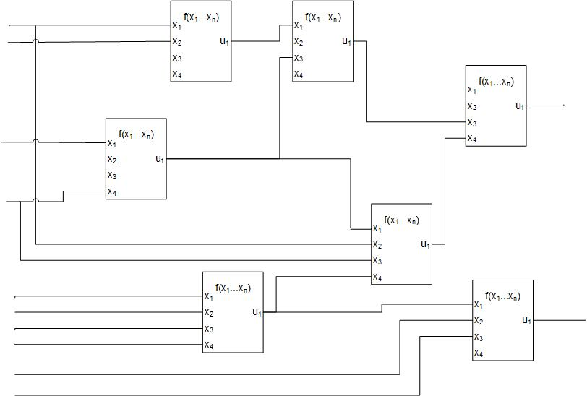
سنتز
فهرست اتصالات (netlist)

Slide 30
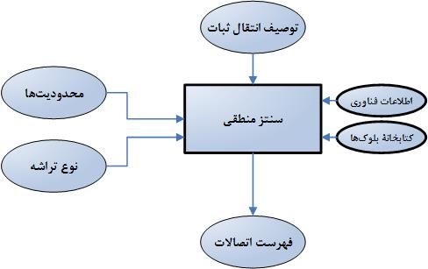
سنتز
سنتز:
استفادة مناسب از منابع سخت‌افزاری:
محدودیت (constraints)
حداقل فرکانس کلاک
نوع کد کردن حالات FSM
کتابخانة macro-blockها
دیکودر
جمع‌کننده
پردازندة نرم: سنتزشده

Slide 31
درستی‌سنجی
درستی‌سنجی پس از سنتز:
شبیه‌سازی:
Testbench
اعمال ورودی‌ها و تحلیل خروجی‌ها (داده‌های پیش از سنتز)
تفاوت با شبیه‌سازی پیش از سنتز: اطلاعات بسیار بیشتر
← کندتر

Slide 32
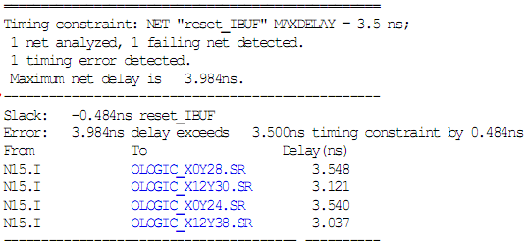
درستی‌سنجی
درستی‌سنجی پس از سنتز:
تحلیل مدار
تحلیل زمانی: تخمینی
تحلیل توان مصرفی: تخمینی

Slide 33
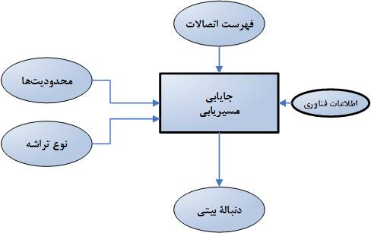
جایابی و مسیریابی
جایابی:
تعیین محل هر بلوک منطقی
تعیین محل برای بلوک‌های محاسباتی
تعیین محل برای حافظه‌ها
معیار:
نگاشت بلوک‌های متصل به هم در نت لیست به بلوک‌های منطقی نزدیک در PLD
کاهش تأخیر
افزایش احتمال موفقیت مسیریاب

Slide 34
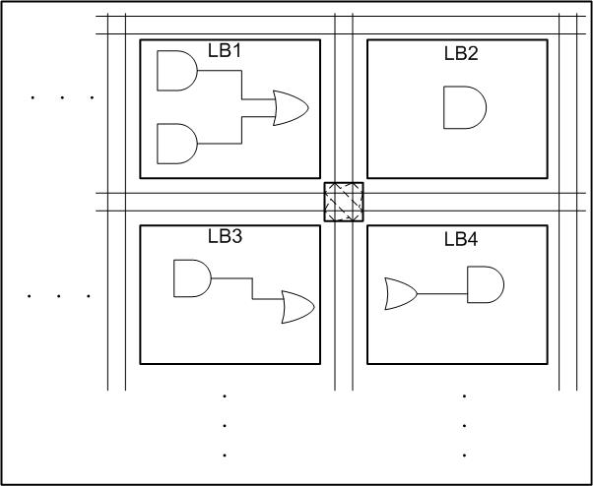
چرخة طراحی
جایابی (placement):

Slide 35
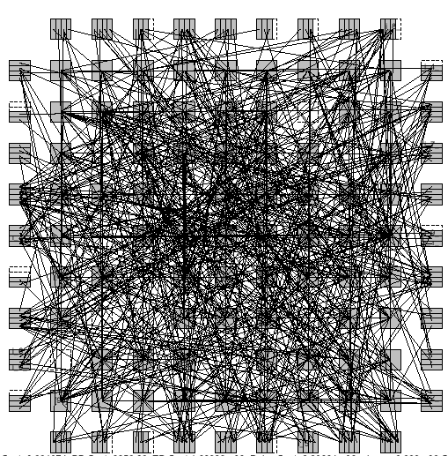
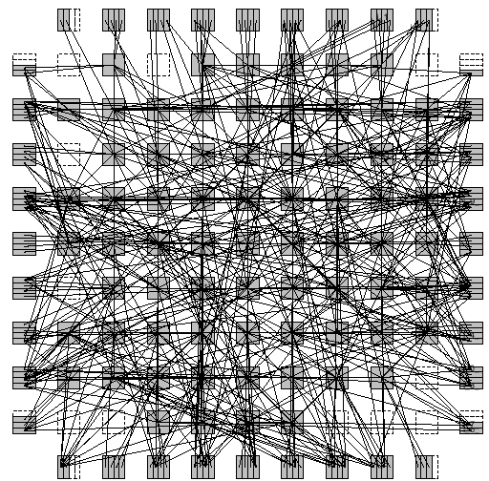
تأثیر جایابی روی موفقیت مسیریابی
تنظیم میزان تلاش توسط طراح (effort level یا opt_level)

Slide 36
مسیریابی (Routing)
مسیریابی:
تعیین مسیرها
تعیین نقاط برنامه‌ریزی اتصالات
سوییچ
MUX

Slide 37
طراحی فیزیکی: جایابی و مسیریابی
جایابی و مسیریابی:
مسائل بهینه‌سازی
← معیارها برای کمینه‌سازی:
فرکانس کلاک (تأخیر مسیر بحرانی)
توان مصرفی
منابع مسیریابی
....

Slide 38
درستی‌سنجی بعد از چینش
شبیه‌سازی بعد از چینش (post-layout simulation)
لزوم:
اطلاعات کامل طرح (شامل طول سیم‌ها، تعداد سوییچ‌های موجود در مسیر)
تأخیرهای دقیق (حداکثر فرکانس کلاک)
CLK
CLK
A
A
FFQ₁
FFQ₁
Z
Z

Slide 39
Configuration Bitstream
Bitstream:
LUT contents
Multiplexer control lines
Interconnections
….
Design Entry
Synthesis
Netlist
Place & Route
Configuration Bitstream

Slide 40
Design Flow
Design Entry
Debug:
Similar to software debugging
Compilation
Simulation
Edit
Programming
Synthesis
Compilation
Simulation
Execution
Edit
Place & Route
Simulation

Slide 41
مثال
ساختار یک بلوک منطقی فرضی:
LUT سه ورودی
FF
MUX کنارگذر

Slide 42
مثال
پیاده‌سازی FSM روی FPGA
ورودی‌ها: D و P
خروجی: DOOR
کد حالات:
START: 00
P200: 01
P400: 10
FULL: 11

Slide 43
مثال
DOOR (خروجی) | A B (حالت بعدی) | D P (ورودی­ها) | A B (حالت جاری)
0 | START | 0 0 | START
1 | FULL | 0 1 | START
0 | P200 | 1 0 | START
X | X X | 1 1 | START
0 | P200 | 0 0 | P200
1 | FULL | 0 1 | P200
0 | P400 | 1 0 | P200
X | X X | 1 1 | P200
0 | P400 | 0 0 | P400
1 | FULL | 0 1 | P400
1 | FULL | 1 0 | P400
X | X X | 1 1 | P400
0 | FULL | 0 0 | FULL
0 | FULL | 0 1 | FULL
0 | FULL | 1 0 | FULL
0 | FULL | 1 1 | FULL

Slide 44
مثال
DOOR (خروجی) | A B (حالت بعدی) | D P (ورودی­ها) | A B (حالت جاری)
0 | START | 0 0 | START
1 | FULL | 0 1 | START
0 | P200 | 1 0 | START
X | X X | 1 1 | START
0 | P200 | 0 0 | P200
1 | FULL | 0 1 | P200
0 | P400 | 1 0 | P200
X | X X | 1 1 | P200
0 | P400 | 0 0 | P400
1 | FULL | 0 1 | P400
1 | FULL | 1 0 | P400
X | X X | 1 1 | P400
0 | FULL | 0 0 | FULL
0 | FULL | 0 1 | FULL
0 | FULL | 1 0 | FULL
0 | FULL | 1 1 | FULL
DOOR (خروجی) | A B (حالت بعدی) | D P (ورودی­ها) | A B (حالت جاری)
0 | 0 0 | 0 0 | 0 0
1 | 1 1 | 0 1 | 0 0
0 | 0 1 | 1 0 | 0 0
X | X X | 1 1 | 0 0
0 | 0 1 | 0 0 | 0 1
1 | 1 1 | 0 1 | 0 1
0 | 1 0 | 1 0 | 0 1
X | X X | 1 1 | 0 1
0 | 1 0 | 0 0 | 1 0
1 | 1 1 | 0 1 | 1 0
1 | 1 1 | 1 0 | 1 0
X | X X | 1 1 | 1 0
0 | 1 1 | 0 0 | 1 1
0 | 1 1 | 0 1 | 1 1
0 | 1 1 | 1 0 | 1 1
0 | 1 1 | 1 1 | 1 1

Slide 45
مثال
معادلات اولیة ورودی‌های FFها:
D_{A} = …
D_{B} = …
معادلات اولیة خروجی:
DOOR =
بهینه‌سازی مستقل از فناوری:
D_{A} = A + P + B.D
D_{B} = B.D’ + P + B’.D + A.B
DOOR = A.B’.D + B’.P + A’.P

Slide 46
مثال
نگاشت فناوری

Slide 47
مثال
جایابی

Slide 48
مثال
مسیریابی

Slide 49
References
[Bobda07] C. Bobda, “Introduction to Reconfigurable Computing: Architectures, Algorithms and Applications,” Springer, 2007.
م. صاحب‌الزمانی، طراحی کامپیوتری سیستم‌های دیجیتال، نشر شیخ بهایی، 1398.

